Slide 1
Monitorizarea infrastructurii – servere și device-uri
Mihaela NEACȘU – Consultant, PHOENIX IT

Slide 2
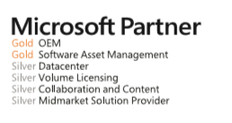
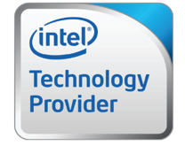
Despre Phoenix IT
Companie românească cu tradiție de peste 11 ani în domeniul consultanței IT&C și implementării de soluții complexe pentru infrastructura IT și business (ERP și CRM)
Parteneriate cu lideri în tehnologie:

Slide 3
Soluții Microsoft și servicii
Consultanță în optimizări ale costurilor de licențiere și gestiune a activelor software.
Soluții de productivitate:
SharePoint Server (colaborare, Management de documente și managementul aprobărilor pe fluxurile de business)
Lync Server (comunicații audio-video, conferințe web, comunicații unificate pentru reducerea costurilor)
Exchange Server (mesagerie și colaborare)
Managementul infrastructurilor fizice, virtuale și scenarii hibride, on-premise și cloud

Slide 4
Datacenter Phoenix
Servicii IaaS – Infrastructure as a Service
Virtual Private Server (PHOENIX VPS)
Storage Partajat (PHOENIX STORAGE)
Firewall Partajat (PHOENIX FIREWALL)
Backup & Recovery (PHOENIX BACKUP & RECOVERY)
Serviciile in Datacenter sunt oferite in conditii de:
conformitate cu Standardul international TIA 942 - TIER 3
acces securizat
disponibilitate ridicată, având redundanță a resurselor n+1
scalabilitate – configurările serviciilor putând fi ajustate oricând la cererea beneficiarilor pe parcursul contractului
Servicii Dedicate:
hardware dedicat (rack, storage, server, switch, firewall) + servicii de mentenanță și reparare
Servicii de Conectivitate
Servicii de Colocare
80 km de Bucuresti, conforma pentru Disaster Recovery (ISO 27001)

Slide 5
Servicii Software Asset Management (SAM) parte din IT Asset Management
Vizibilitate prin metrici și rapoarte.
Estimare Gartner – organizațiile care nu gestionează corect Managementul Activelor IT (hardware si software) își cresc costurile anual între 7 si 10%.
MAP (Microsoft Assesment and Planning Tool)
Nu poți gestiona, ceva ce nu măsori.

Slide 6
Presiuni interne
asupra IT-ului
Cerere de disponibilitate a serviciilor foarte ridicată atât în business, cât și în suport
Resurse umane – specialiști
Cantitatea mare de informație, de device-uri și de tehnologii noi
Presiuni externe
asupra IT-ului

Slide 7
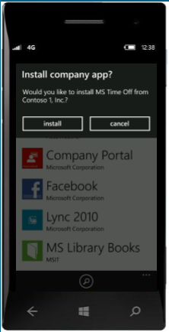
Lumea device-urilor interconectate
Nu mai există ideea 1 utilizator = 1 desktop
Utilizatorii de business dețin în prezent între 3-5 device-uri conectate la internet
Peste 1.8 miliarde de device-uri se preconizează a fi livrate în 2016
~ 50% din munca unui utilizator de business necesită interactivitate și colaborare cu alți colegi
Din ce în ce mai multe firme permit lucru în firme de pe propriile device-uri ale angajaților, dar marea majoritate nu au politici implementate pentru aceste cazuri BYOD.
Provocări ale IT-ului
Securitate compromisă pe PC-urile remote
Utilizatori care nu sunt în domeniu și/sau distribuiți în multe locații
Utilizatori “offline” pentru perioade extinse de timp
Gestionarea mai multor configurații și versiuni
- Lipsă date pentru centralizarea inventarului de hardware și software

Slide 8
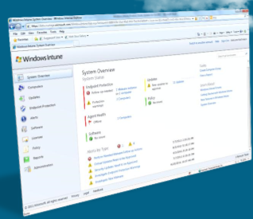
Windows Intune: Gestionează și securizează PC-uri și Device-uri de oriunde
Consola de administrare web intuitivă
Protecția față de malware a device-urilor
Managementul actualizărilor
Distribuția de software pe device-uri
Monitorizarea proactivă și setarea de alerte
Inventar hardware și software, tracking al licențelor
Aplicarea politicilor de securitate – PCuri și Device-uri mobile
Monitorizare cross device-uri (Win Phone, Win RT, iOS, Android, Windows Desktop SO)
Reporting și Dashboard-uri de monitorizare
Portal de asistență – Self Service
Asistență remote

Slide 9
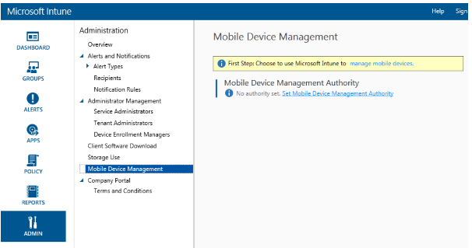

Slide 10
“Am serverul de fisiere din 2006 de la Maguay. Nu s-a oprit decât la mutarea sediului. Este fenomenal.”
“Serverul de teste cu masini virtuale este tot Maguay. Duce mai multe decât am preconizat inițial.”
Director Tehnic, Acrelec Software, 2015
De la 5 oameni in 2006 -> la peste 40 angajati in 2015
Dezvoltare de software pe diverse medii de dezvoltare (4 tehnologii diferite)
Echipa de Infrastructura pt instalare masini virtuale de testare in diverse configuratii de hardware emulat
Aplicatii de urmărire a release-urilor in productie, documentare bug-uri, aplicatie de service pentru incidentele de suport

Slide 11
Ce poate fi monitorizat prin System Center Operations Manager (SCOM)
Medii eterogene, inclusiv cele unde hardware-ul nu este de ultimă generație, există configurații diverse, topologii hibride
Oferă o vedere de ansamblu asupra rețelei de echipamente
on-premise, cât și a serverelor din datacenterul privat sau public
sisteme de operare Windows, Linux și Unix
performanța și disponibilitate servere de aplicații .NET și JEE

Slide 12
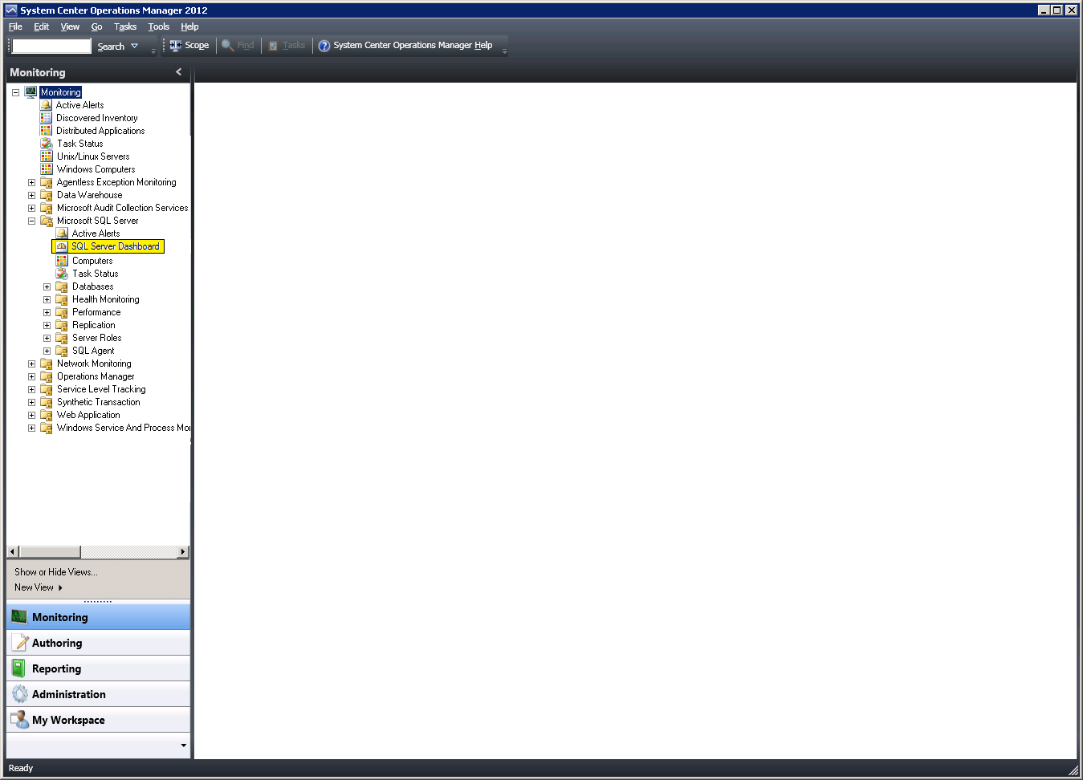
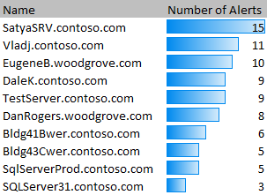
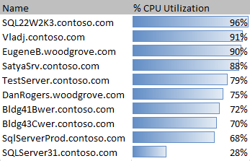
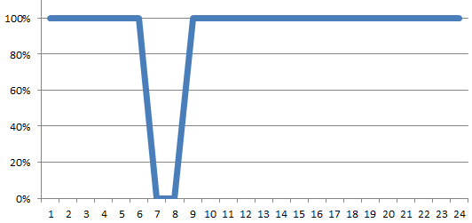
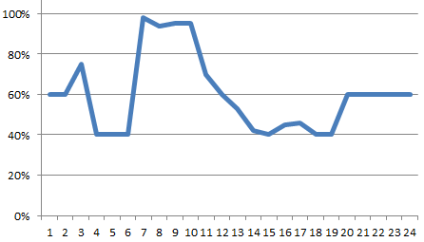
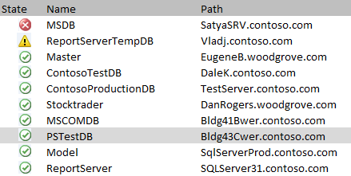
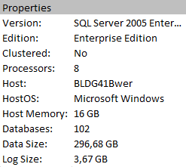
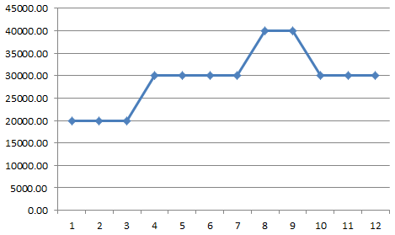
SatyaSrv.contoso.com\Instance 1
Top 10 SQL Servers with most Alerts
Active Alerts
Top 10 SQL Servers with highest CPU Utilization
SQL Server Availability over last 24 hours
SQL CPU Utilization over last 24 hours
SQL Server Database State
SQL Memory Usage in KB
Disk Storage
Total Memory: 50,000 KB
Data Files: 17.6 GB
66%
Log Files: 6.93 GB
2%
SQL Alerts Generated in the last 24 hours
SQL Server Properties
Total Memory Used on Server
80%
Total Memory Used by SQL
90 %

Slide 13
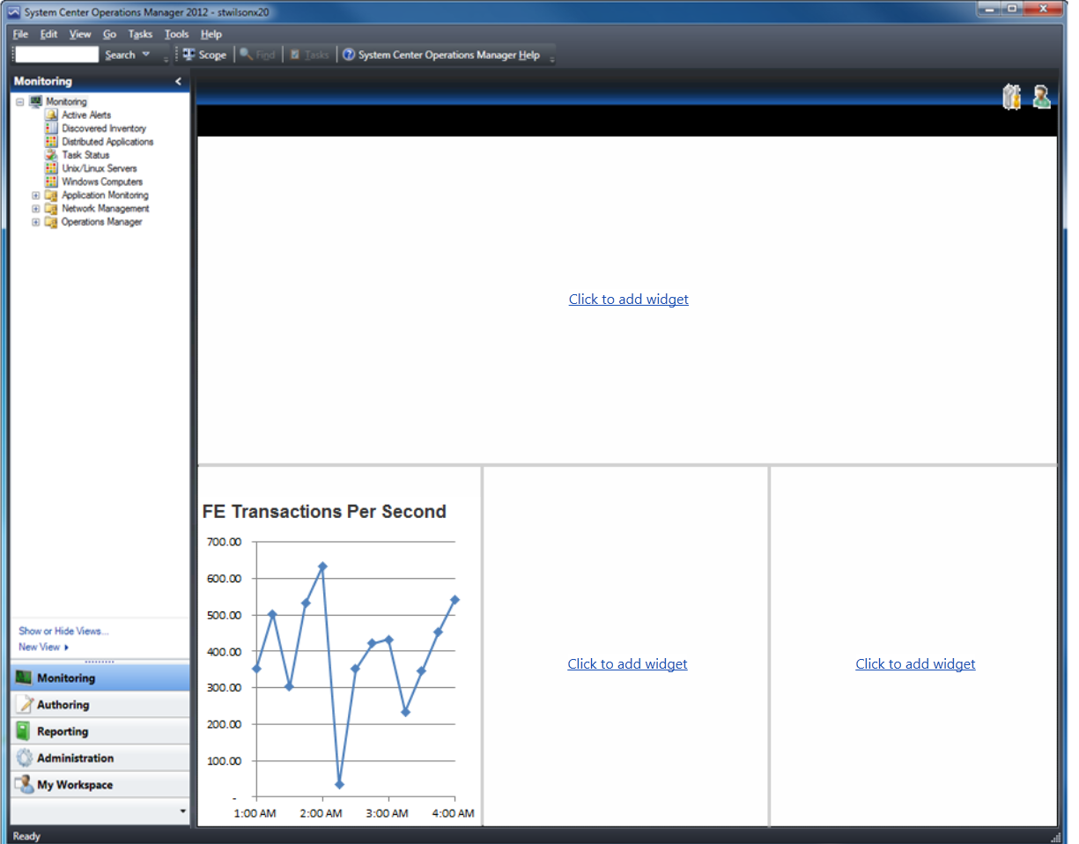
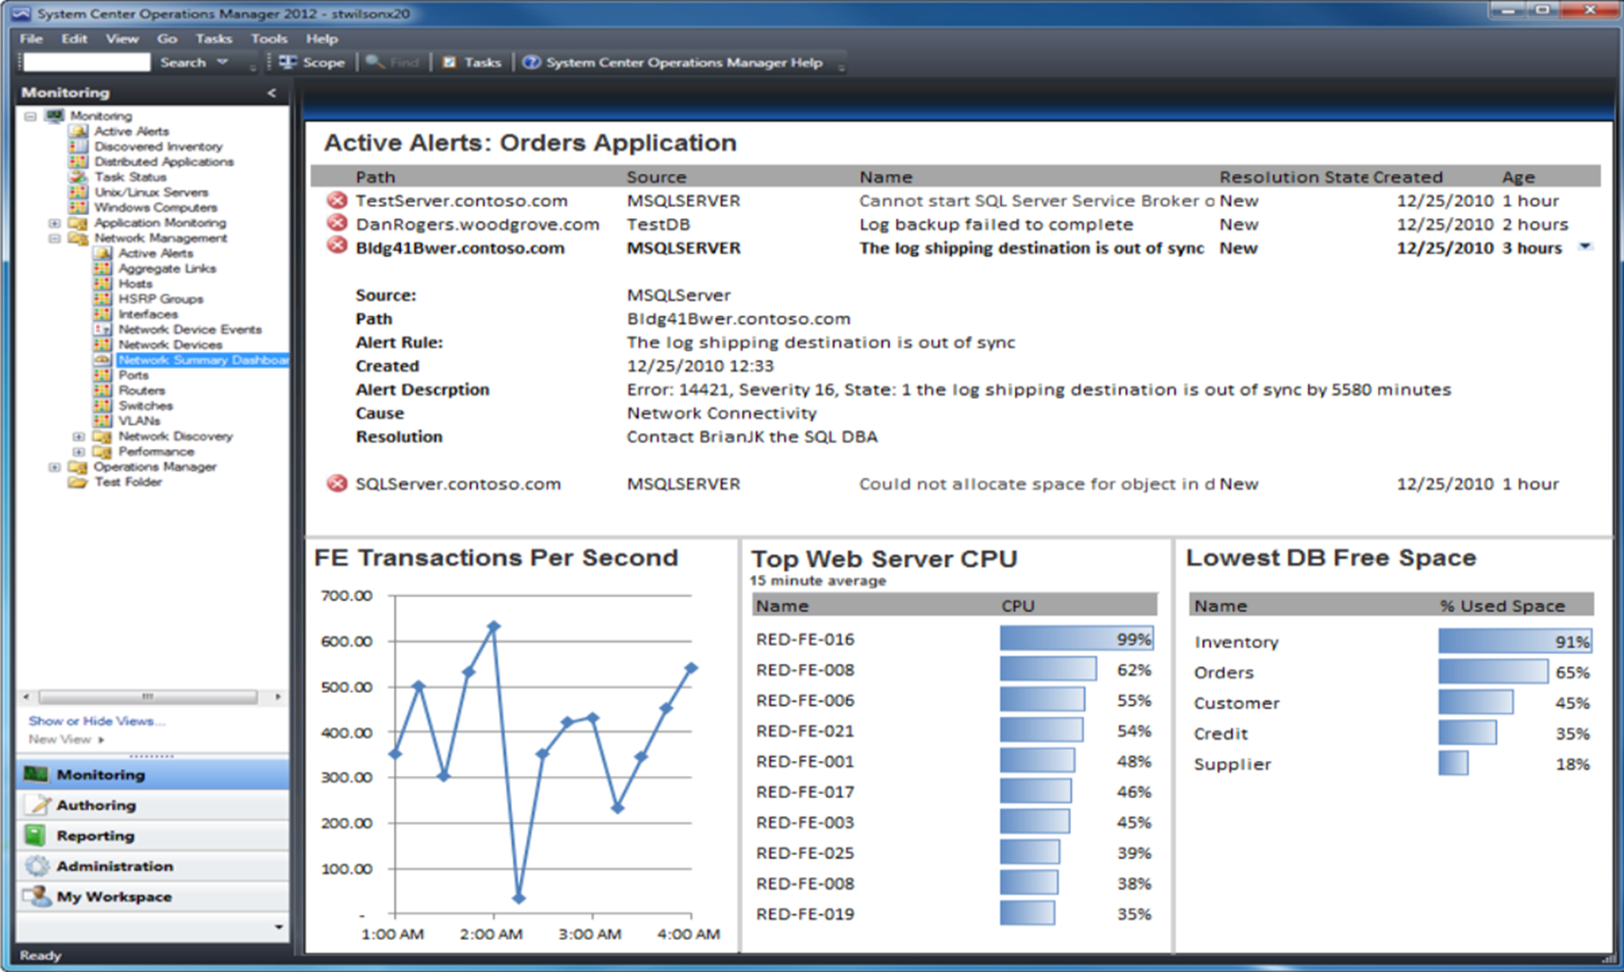

Slide 14
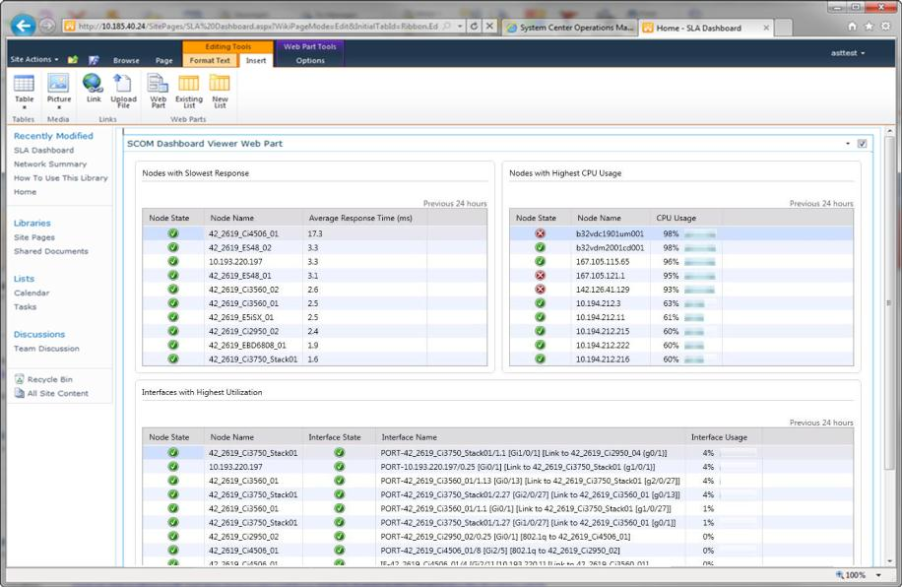
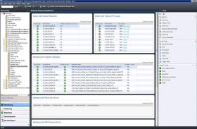
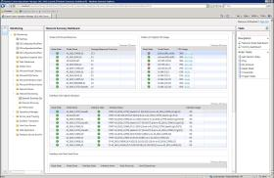
Experiență similară indiferent de consola folosita
Consola in SharePoint
Consola Desktop
Consola Web

Slide 15
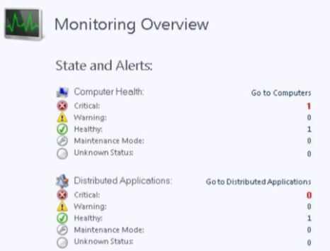
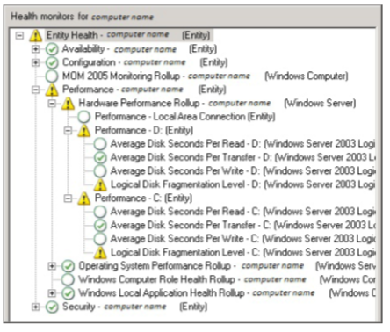
Tipuri de rapoarte in Operations Manager 2012
Alert logging Report
Alerts Report for Computers
Availability Report
Configuration Changes Report
Event Analysis Report
Operational Data Report
Performance Report
Configurare
Planificare
Rulare
Planificare transmitere pe email ca notificari

Slide 16
Servicii Software Asset Management (SAM) parte din IT Asset Management
Analiza SAM pe 10 Competențe din Modelul de Optimizare al Managementului Asset-urilor IT
SAM Baseline
SAM Mobile Device Management
SAM Virtualization & Cloud Ready
MAP Tool
Nu poți gestiona, ceva ce nu măsori.
Vizibilitate prin metrici și rapoarte.

Slide 17
Vă mulțumim!
Echipa PHOENIX IT
sam@phoenix-it.ro sales@phoenix-it.ro

